Slide 1
太陽能
鄭毅明

Slide 2
大綱
光電效應
PN junction
太陽能的效率與挑戰
實例分析
下週實驗分組(物三）
課程複習（Google 表單填寫）

Slide 3
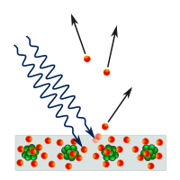
光電效應
光打到電子，電子跑走了
什麼樣的光打到電子？
電子跑走，跑多快？
光和電子有什麼關係？
https://zh.wikipedia.org/zh-tw/光电效应

Slide 4
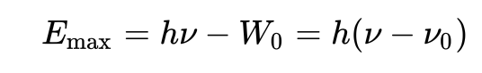
光電效應
光和電子有什麼關係？
對一顆光子
一顆光子的能量
束縛電子的能量

Slide 5
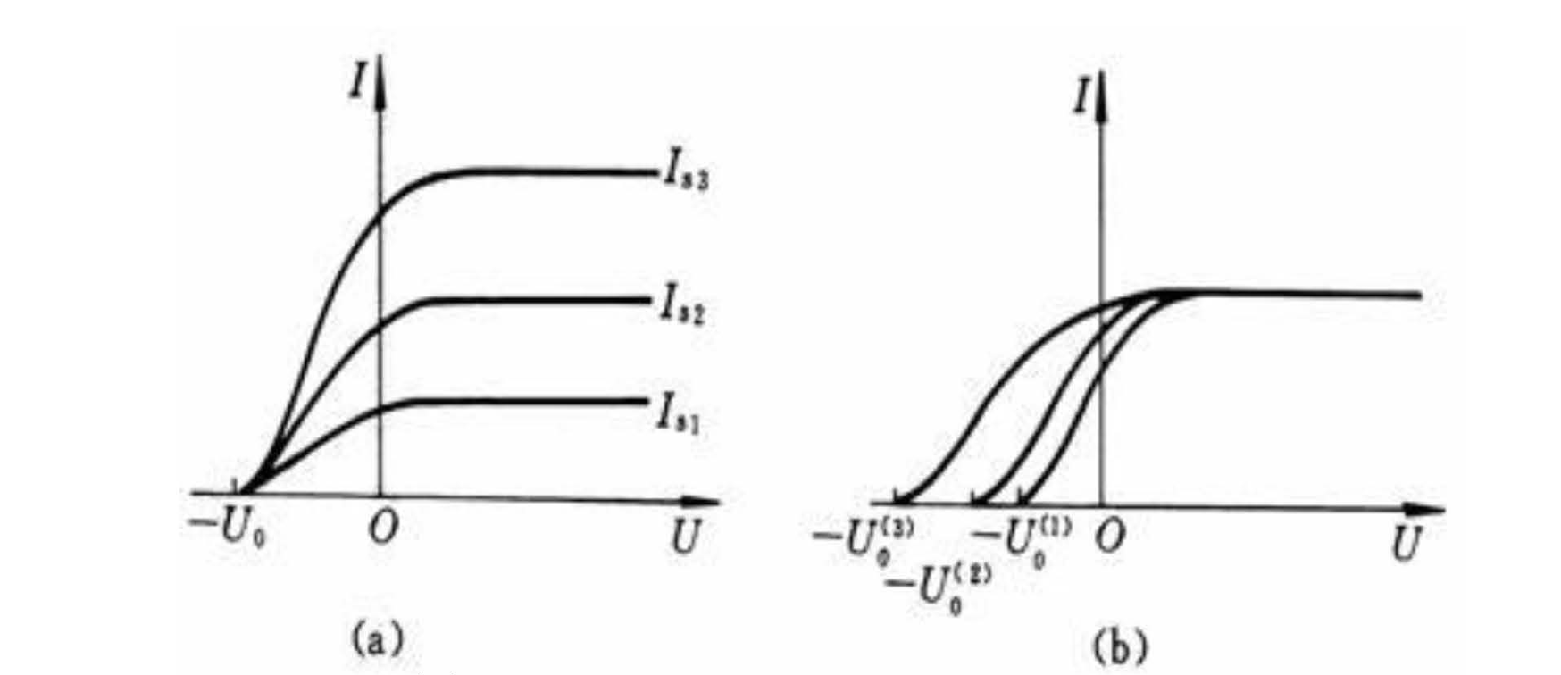
光電效應
對於一堆光子 → 光強度
http://gplab.phys.ncku.edu.tw/charging/modern/7/

Slide 6
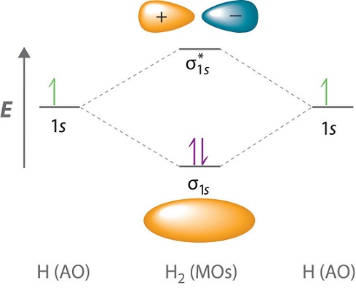
PN junction
分子軌域
http://earthkart2011.blogspot.com/2013/01/molecular-orbital-model.html

Slide 7
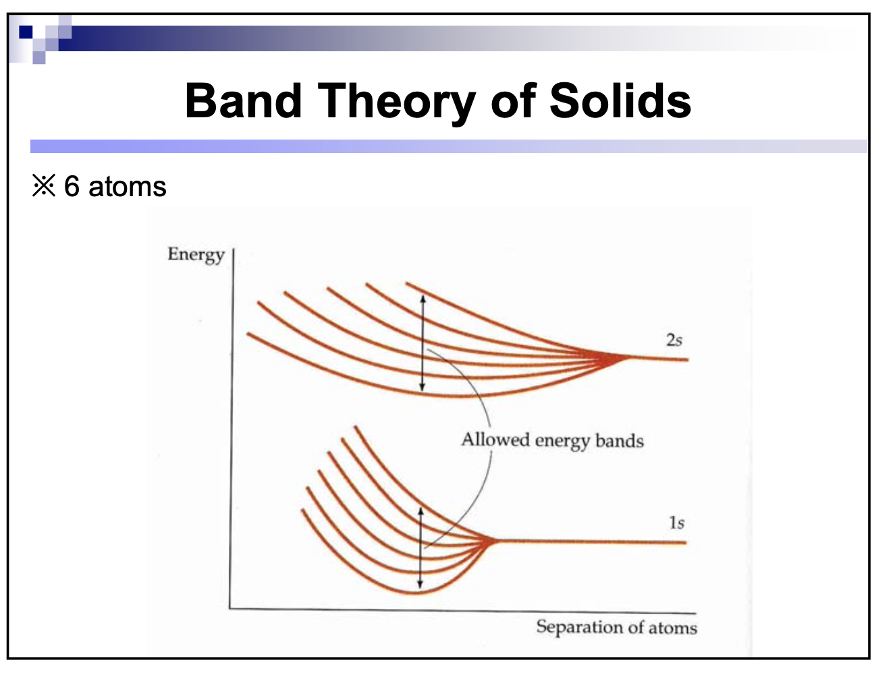
PN junction
當你有6個原子
包利不相容
洪德定則
師大物理-趙宇強老師-新興材料
Chapter_1 Semiconductors [相容模式].pdf

Slide 8
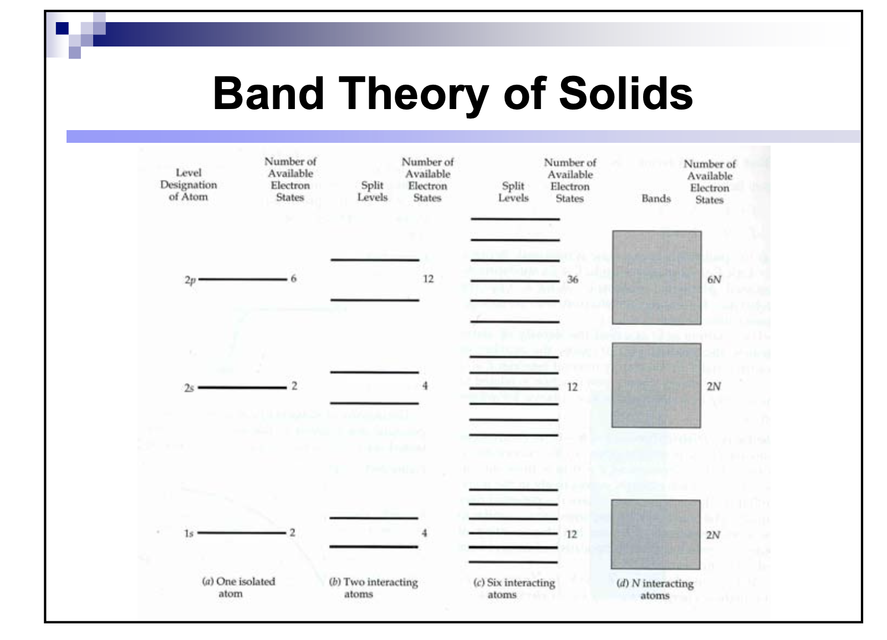
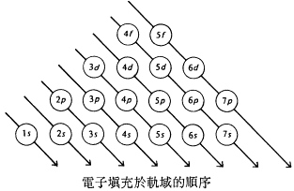
PN junction
當你有一卡車個原子
http://jendo.org/wikiGrade1/index.php?title=檔案:原子填充電子軌域的順序.gif
師大物理-趙宇強老師-新興材料
Chapter_1 Semiconductors [相容模式].pdf

Slide 9
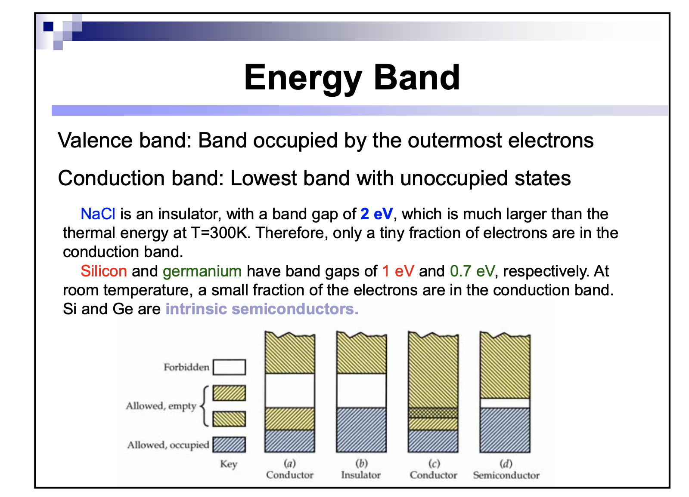
PN junction
Conduction band
(導電帶)
能隙
Valence band (價電帶)
電子 ←→ 電洞
師大物理-趙宇強老師-新興材料
Chapter_1 Semiconductors [相容模式].pdf

Slide 10
PN junction
摻入非常低濃度的雜質（摻雜）使我們能夠製造出稱為外在半導體的半導體，以將其與本徵半導體（純半導體）區分開來，並且我們可以將電子和電洞濃度控制在多個數量級上。
純半導體（矽、鍺）：其電子與電洞濃度相同

Slide 11
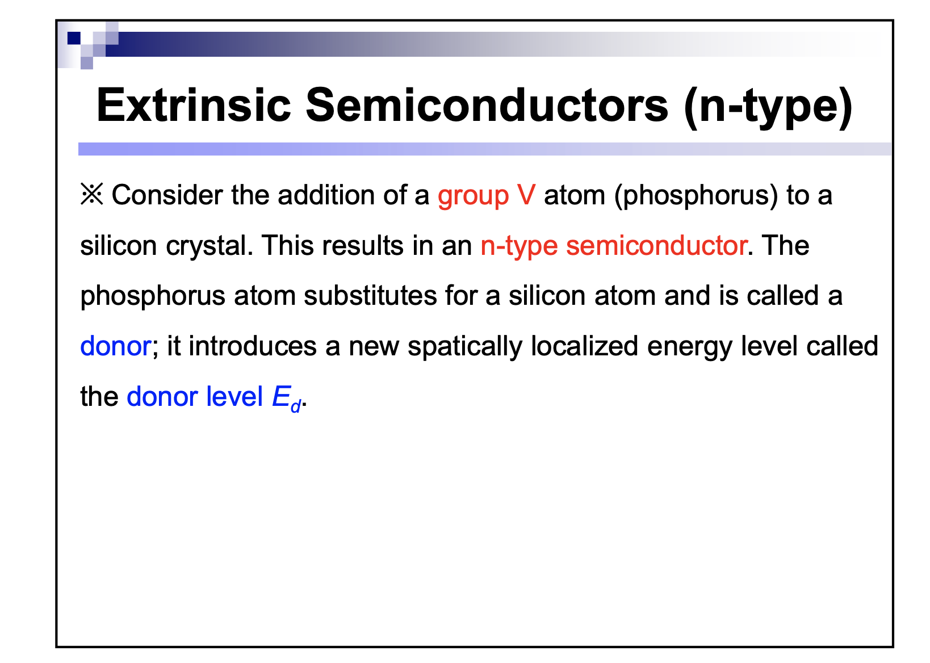
PN junction
P 磷
師大物理-趙宇強老師-新興材料
Chapter_1 Semiconductors [相容模式].pdf

Slide 12
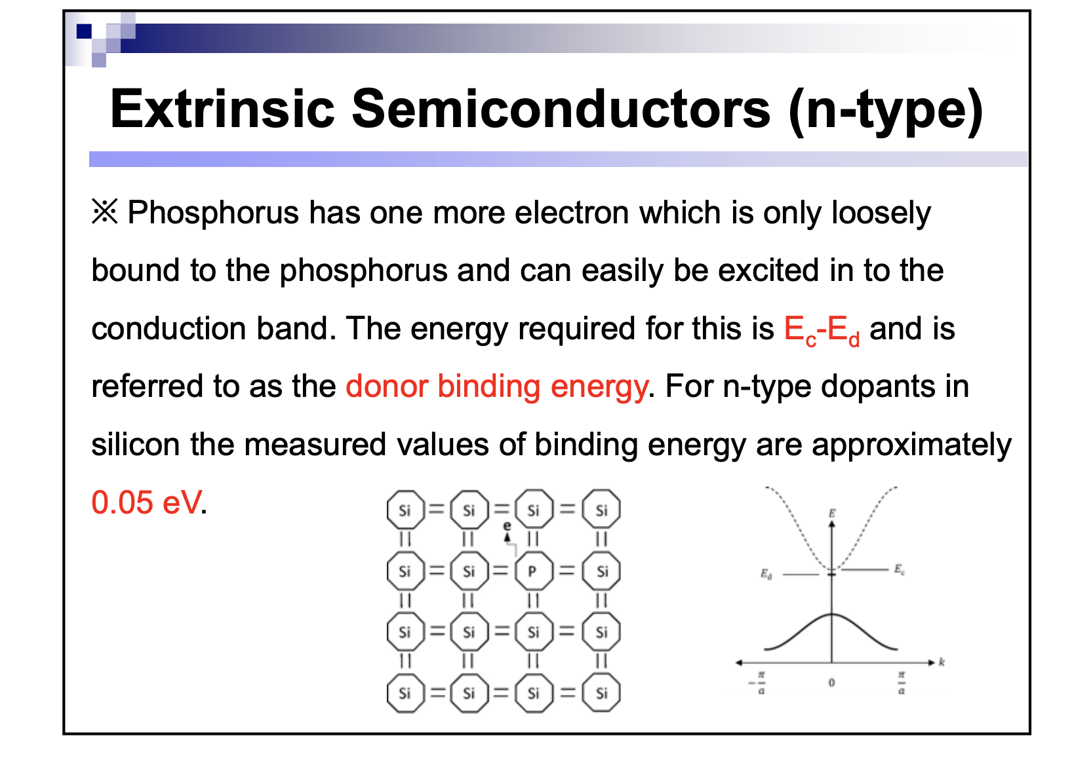
PN junction
磷多一個電子，較易激發至導電帶
師大物理-趙宇強老師-新興材料
Chapter_1 Semiconductors [相容模式].pdf

Slide 13
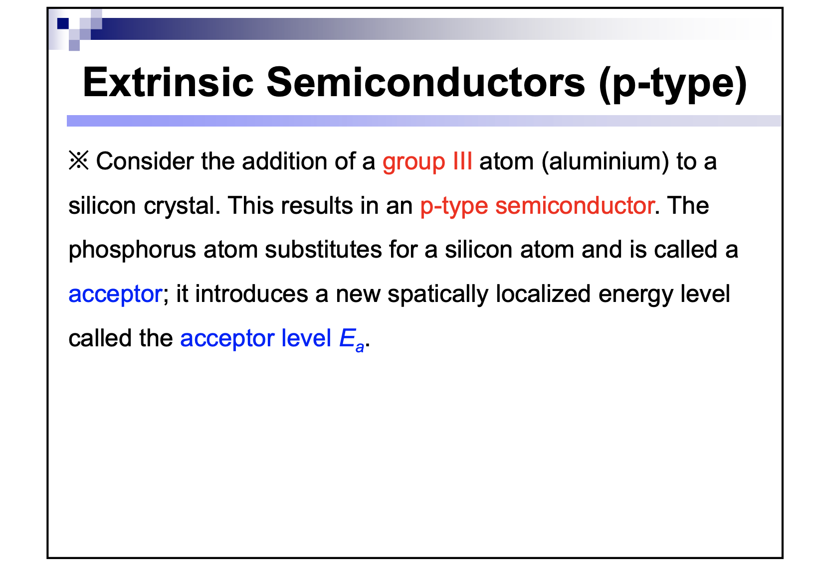
PN junction
師大物理-趙宇強老師-新興材料
Chapter_1 Semiconductors [相容模式].pdf

Slide 14
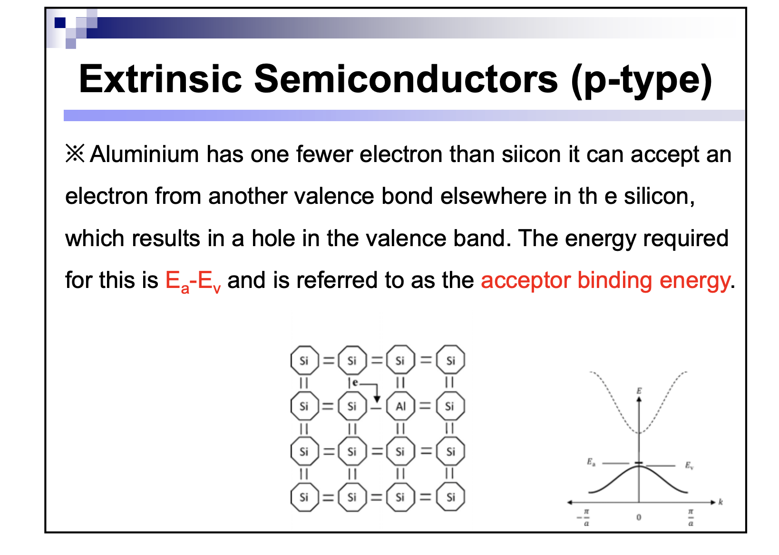
PN junction
師大物理-趙宇強老師-新興材料
Chapter_1 Semiconductors [相容模式].pdf

Slide 15
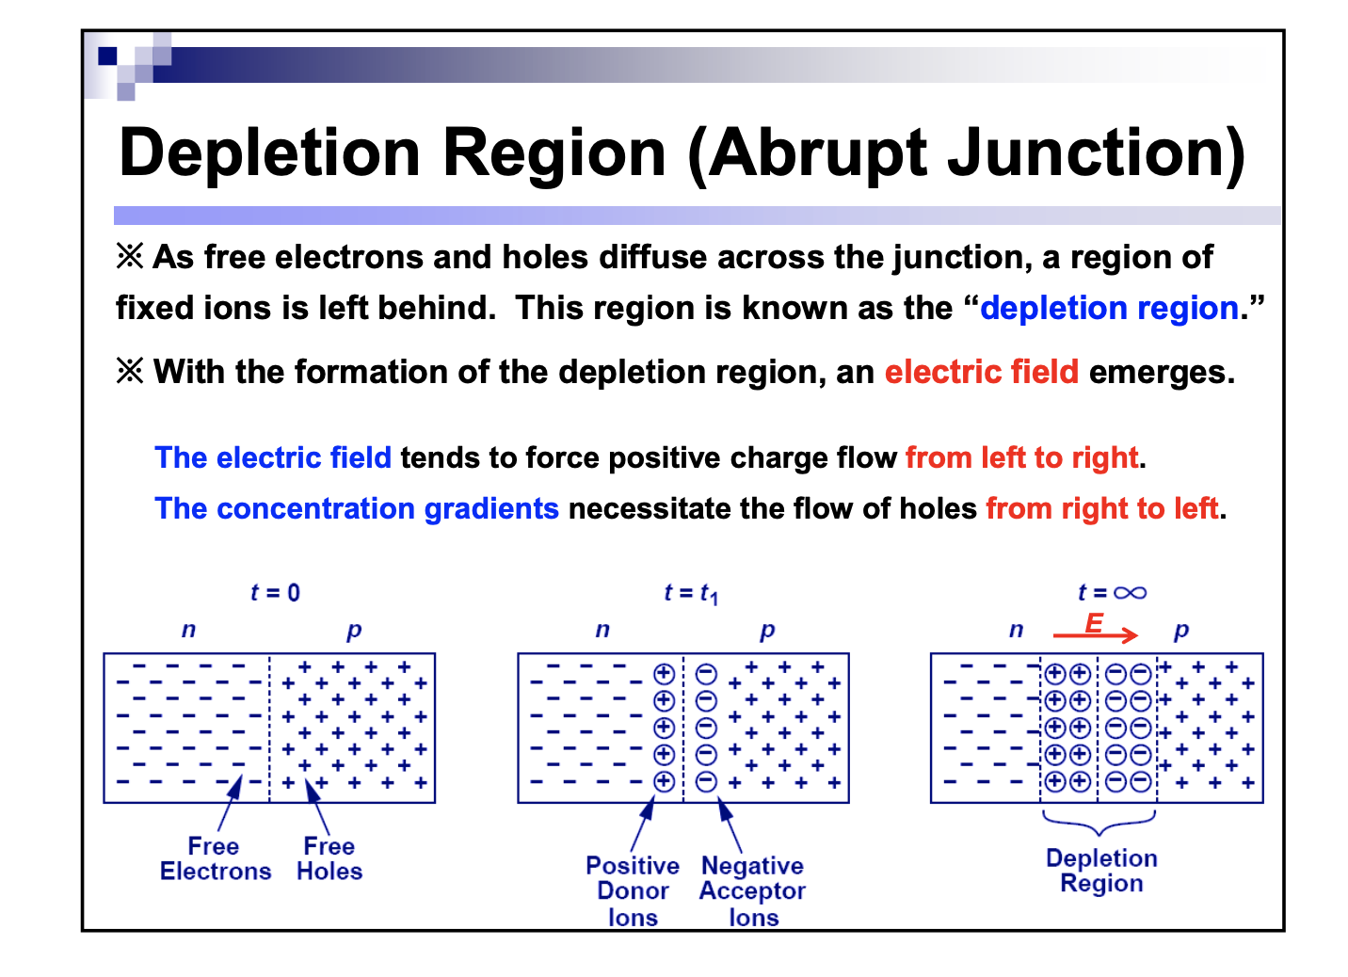
PN junction
師大物理-趙宇強老師-新興材料
Chapter_2 [相容模式].pdf

Slide 16
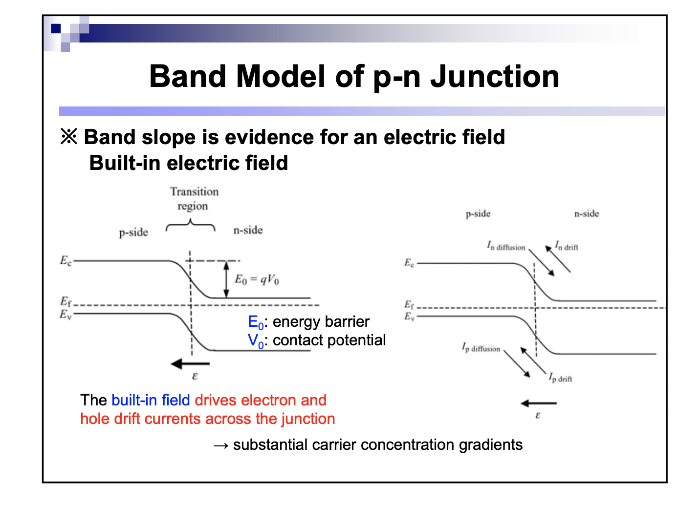
PN junction
師大物理-趙宇強老師-新興材料
Chapter_2 [相容模式].pdf

Slide 17
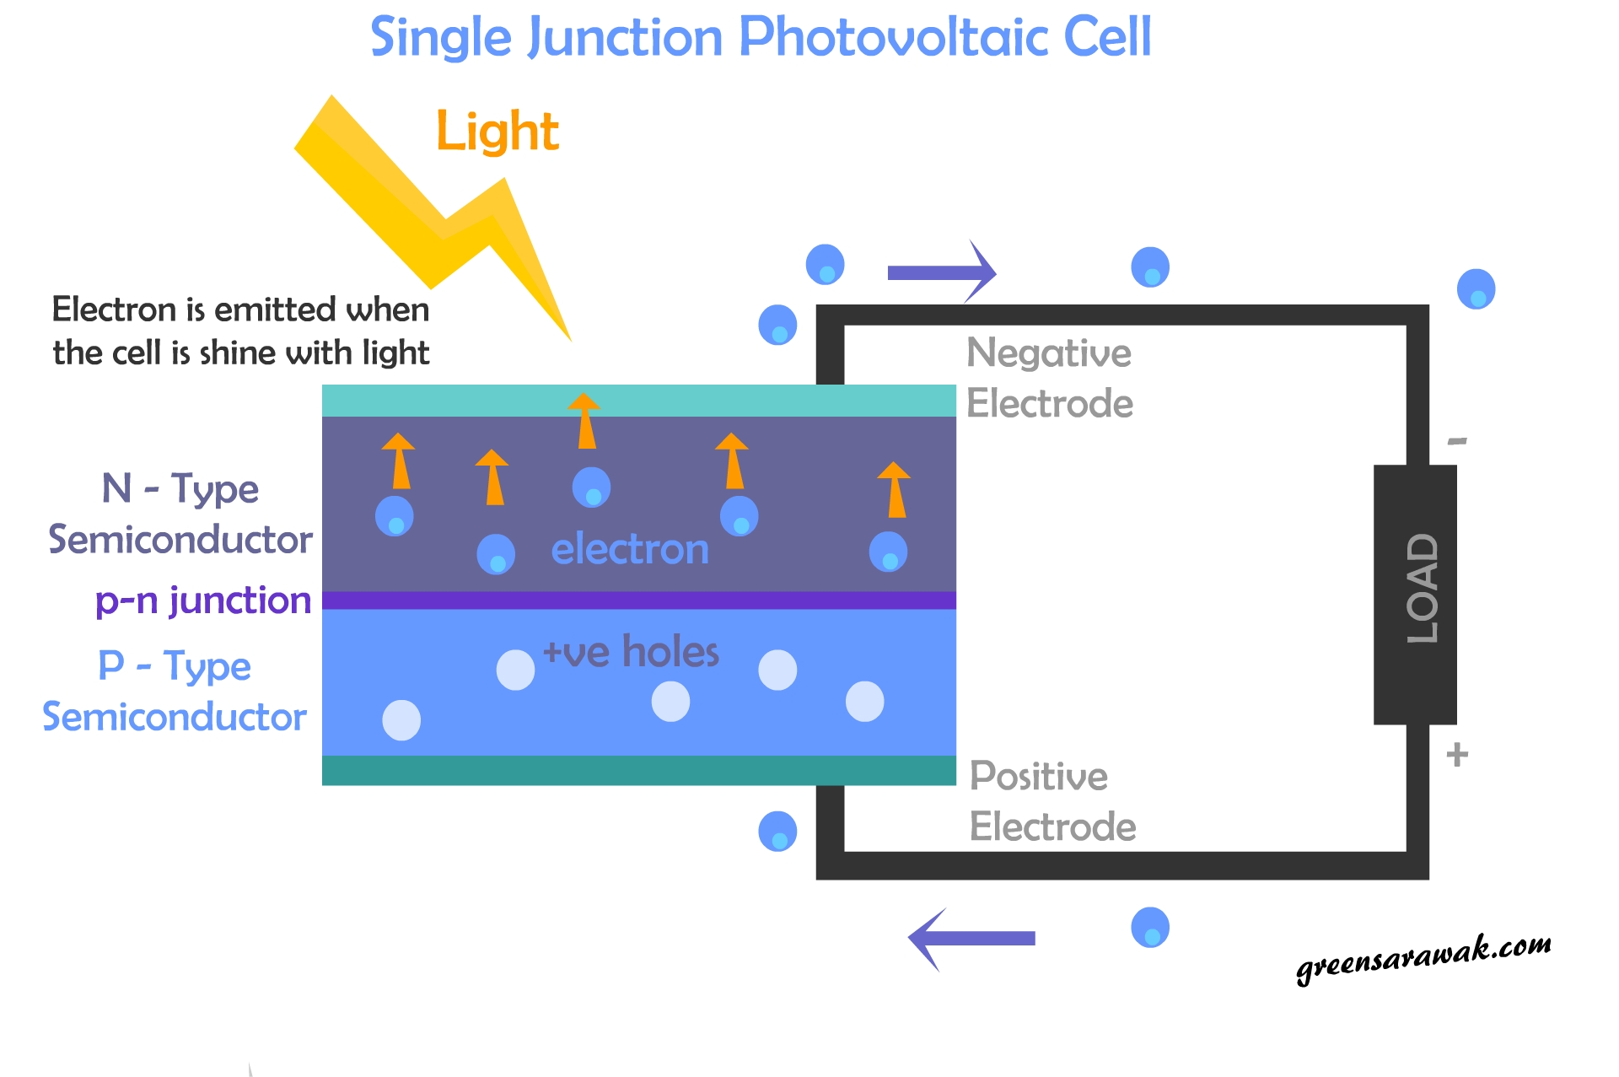
PN junction
https://greensarawak.com/zh-hans/photovoltaic-harvesting-the-power-of-the-sun/#google_vignette

Slide 18

太陽能的效率與挑戰

Slide 19
太陽能的效率與挑戰
熱能損失
材料穩定
理論限制
材料轉換效率

Slide 20
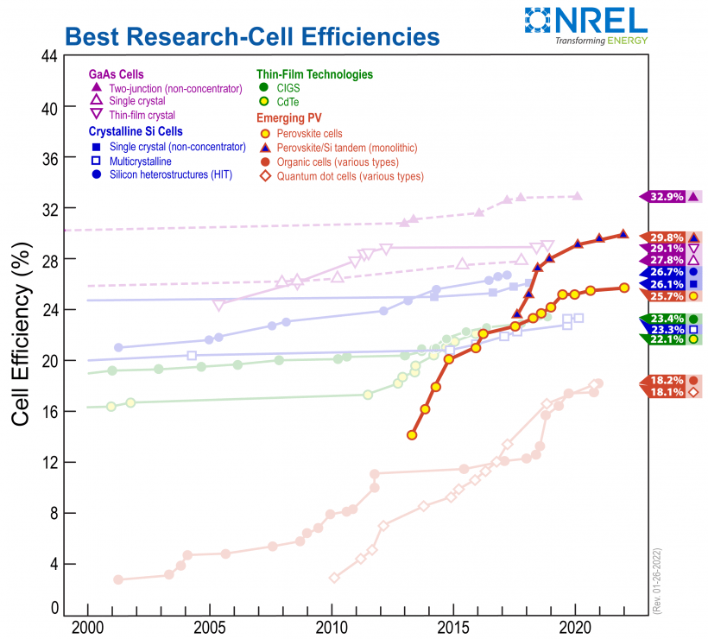
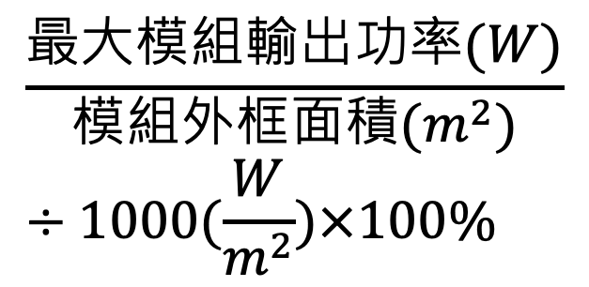
太陽能的效率與挑戰
材料轉換效率
效率(%)=
$$\frac{最大模組輸出功率(W)}{模組外框面積(m^{2})}÷1000(\frac{W}{m^{2}})×100\%$$
https://www.energy.gov/eere/solar/perovskite-solar-cells

Slide 21
太陽能的效率與挑戰
熱能損失
轉換過程中，部分吸收的光能會以熱能形式散失，這是提高效率的一大障礙。
材料穩定性
某些高效材料（如鈣鈦礦）在暴露於光、氧氣或濕氣時容易降解，這限制了其長期應用。

Slide 22
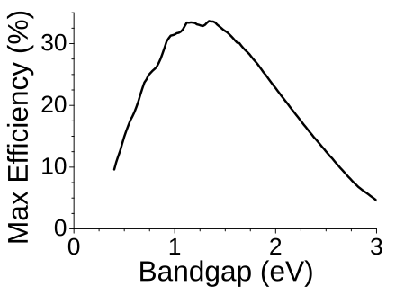
太陽能的效率與挑戰
理論限制
肖克利-奎伊瑟極限（ Shockley–Queisser limit ）
是使用單PN結的太陽能電池從電池中收集能量的理論最大效率，其中唯一能量損失的機制是太陽能電池中的輻射複合。
電子從導帶到價帶的直接帶間躍遷，同時發射光子。
https://en.wikipedia.org/wiki/Shockley–Queisser_limit

Slide 23
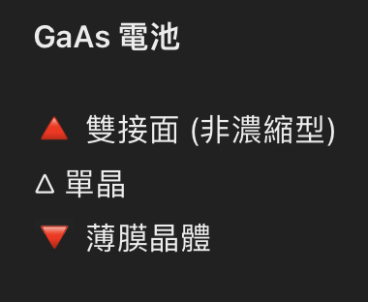
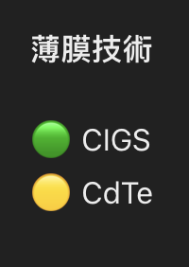
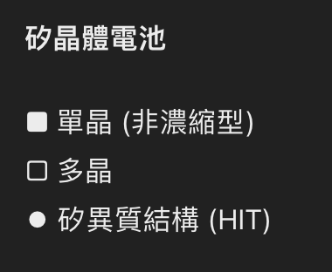
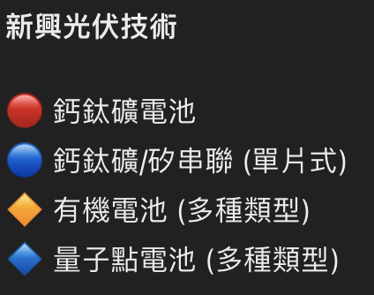
實例分析--最新技術與發展趨勢
https://www.energy.gov/eere/solar/perovskite-solar-cells

Slide 24
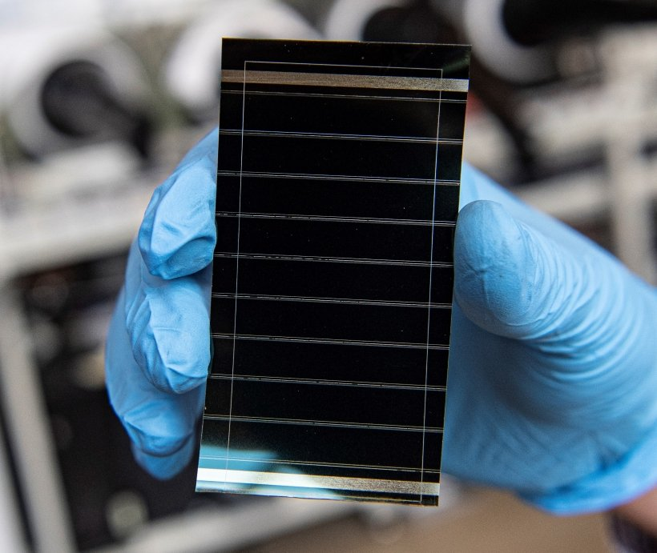
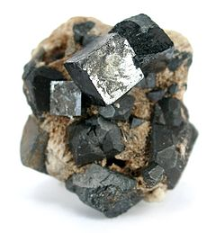
實例分析--最新技術與發展趨勢
新技術如柔性太陽能電池和 鈣鈦礦材料 的進一步發展將使太陽能更具成本效益和持久性。​
https://www.energy.gov/eere/solar/perovskite-solar-cells
鈣鈦礦
https://zh.wikipedia.org/zh-tw/鈣鈦礦

Slide 25
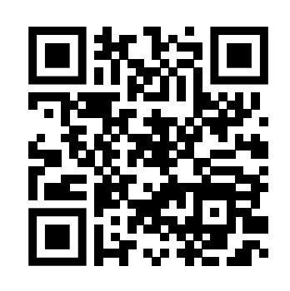
下週實驗分組(物三)
填表單
要帶實驗衣

Slide 26
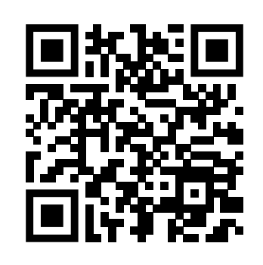
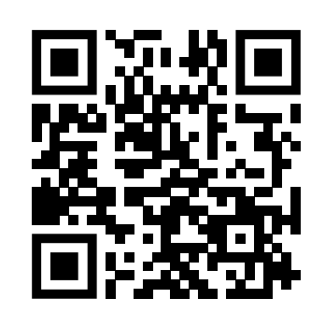
課程複習（Google 表單填寫）
Github 倉庫連結
Google 表單
(每人都要填)

